Slide 1
第二节 中心极限定理
一、问题的引入
二、基本定理
三、典型例题
四、小结

Slide 2

一、问题的引入
实例:
考察射击命中点与靶心距离的偏差.
这种偏差是大量微小的偶然因素造成的微小误差的总和, 这些因素包括: 瞄准误差、测量误差、子弹制造过程方面 (如外形、重量等) 的误差以及射击时武器的振动、气象因素(如风速、风向、能见度、温度等) 的作用, 所有这些不同因素所引起的微小误差是相互独立的, 并且它们中每一个对总和产生的影响不大.
某个随机变量是由大量相互独立且均匀小的随机变量相加而成的, 研究其概率分布情况.
问题:

Slide 3
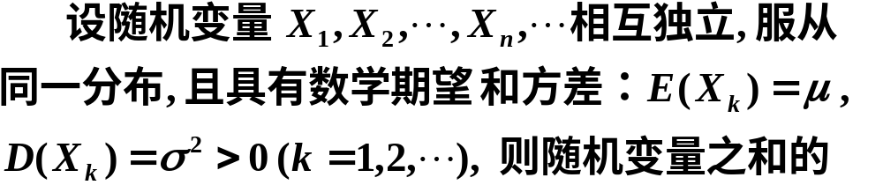
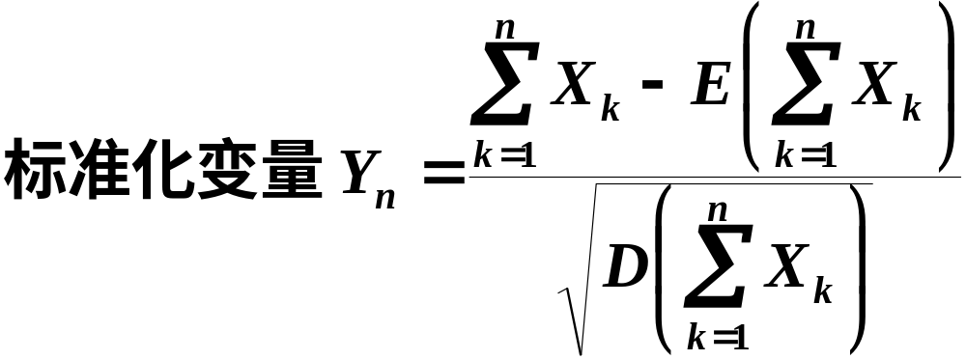
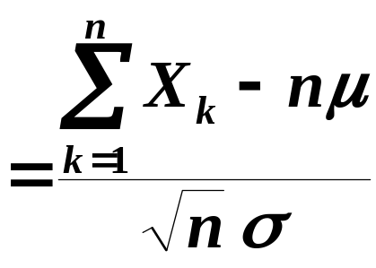
二、基本定理
定理1（林德贝格-勒维定理/独立同分布的中心极限定理）

Slide 4
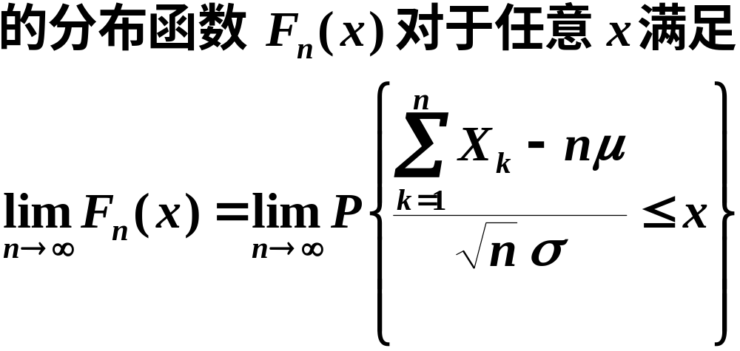
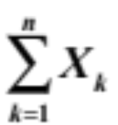


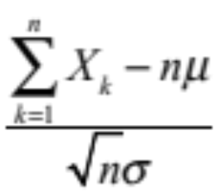


定理1
近似
~
近似
~
定理1表明:

Slide 5
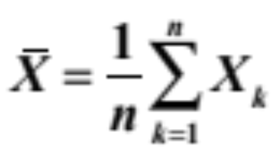
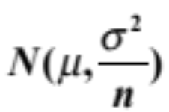
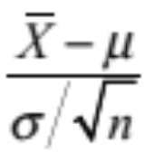

定理的条件
1.相互独立
定理1另一形式
近似
2.同一个分布
~
3.期望方差存在且相同
近似
~
定理的作用
对复杂的随机变量X，可分解成X_{i}，并且可用标准正态分布函数的查表计算出相应概率.
注“同一分布”较之大数定律的条件是很强的条件.
同一分布
E,D若存在
E(X)和D(X)存在且相同
比如, E(X)都是 但X分别服从泊松分布和指数分布.
同柯西分布，但E,D不存在.

Slide 6
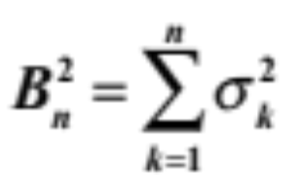
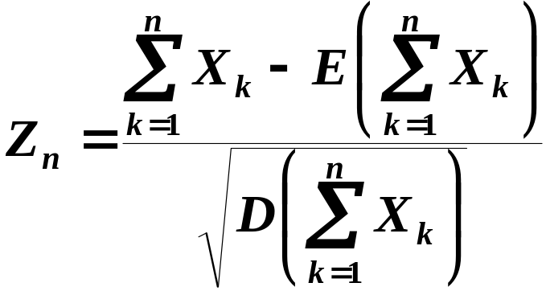
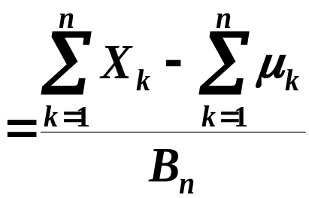
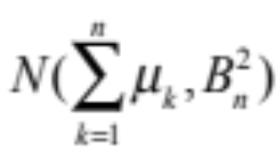

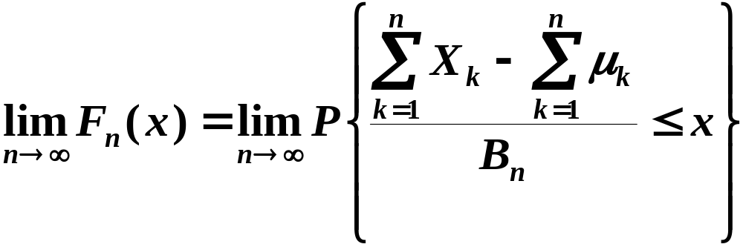

无论X_{i}服从哪种分布: 定理1的一般情况(李雅普诺夫定理)
条件：1.相互独立；
2.期望方差存在
则随机变量之和的标准化变量
，其中
定理1一般情况
近似
~
近似
~

Slide 7
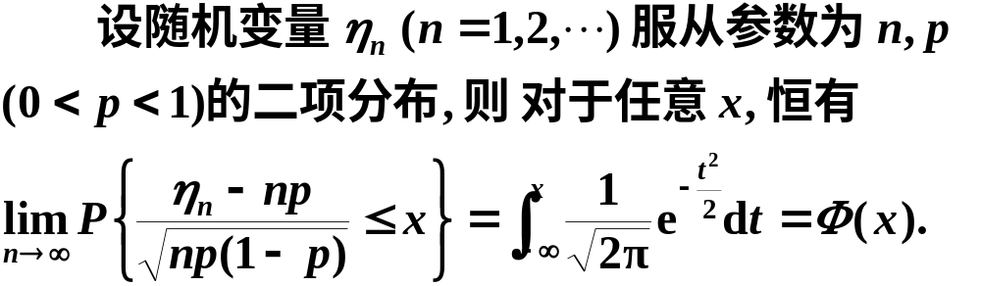
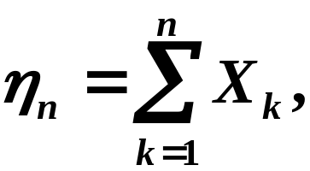
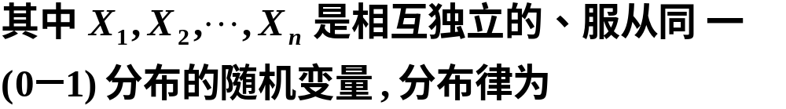
定理2(棣莫弗－拉普拉斯定理)
棣莫弗
拉普拉斯
证明
根据第四章第二节例题可知

Slide 8

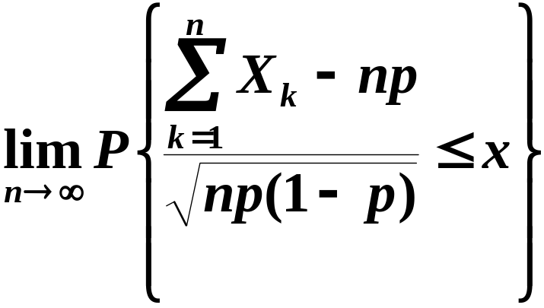
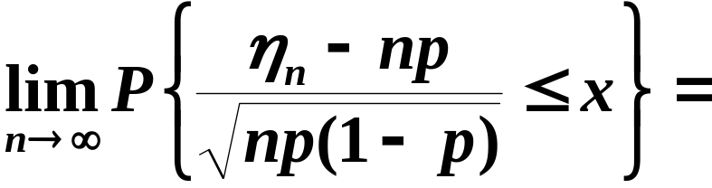
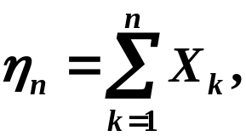

由独立同分布的中心极限定理得
定理2(定理1特殊情况)
近似
~
定理2表明:
正态分布是二项分布的极限分布, 当n充分大时, 可以利用该定理来计算二项分布的概率.

Slide 9


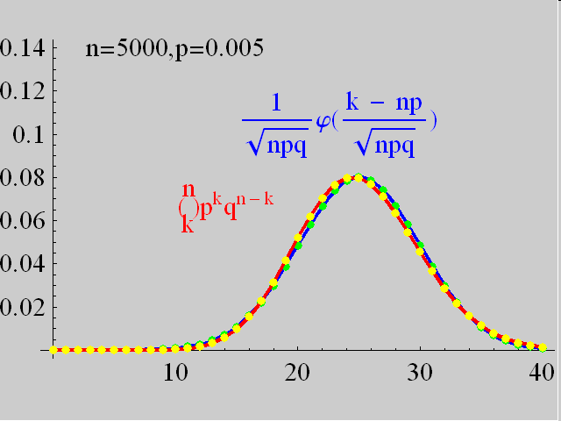

下面的图形表明:正态分布是二项分布的逼近.

Slide 10

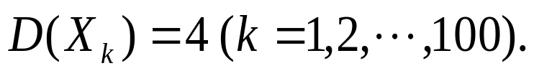
三、典型例题
设一批产品的强度服从期望为14，方差为4的分布，每箱装有该产品100件，问：
（1）每箱产品的平均强度超过14.5的概率是多少？
（2）每箱产品的平均强度在14至14.5之间的概率是多少？
例1
解
由定理1, 随机变量 Z 近似服从正态分布 N (0,1) ,

Slide 11
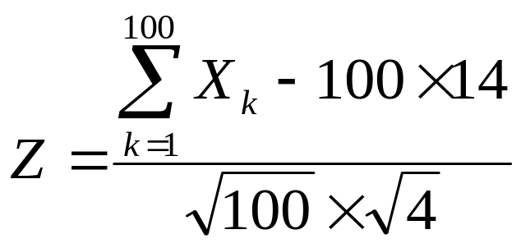
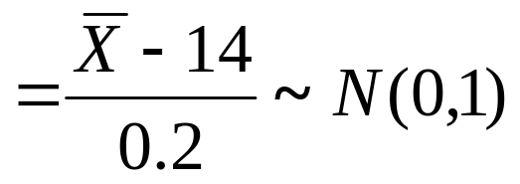
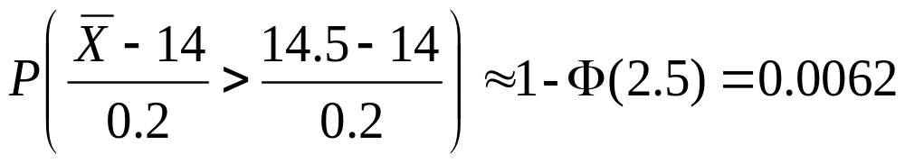
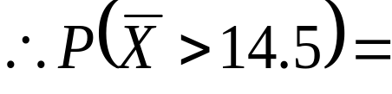
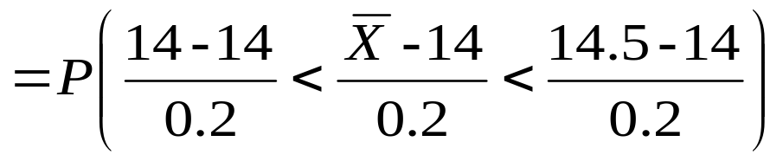
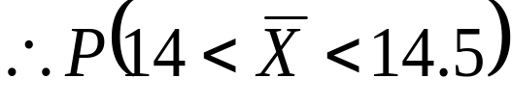


其中
Step1 满足定理1一般情况的条件(本题独立+期望方差存在且相同)
Step2 代入中心极限定理，标准化后查表计算

Slide 12

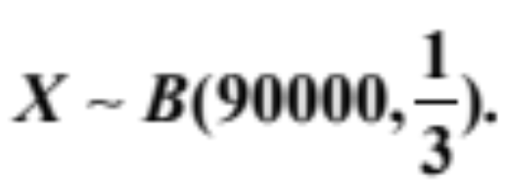
例2
一船舶在某海区航行, 已知每遭受一次海浪的冲击, 纵摇角大于 3º 的概率为1/3, 若船舶遭受了90 000次波浪冲击, 问其中有29 500～30 500次纵摇角大于 3º 的概率是多少？
将船舶每遭受一次海浪的冲击看作一次试验,
解
并假设各次试验是独立的,
在90 000次波浪冲击中纵摇角大于 3º 的次数为 X,
则 X 是一个随机变量, 且
~

Slide 13
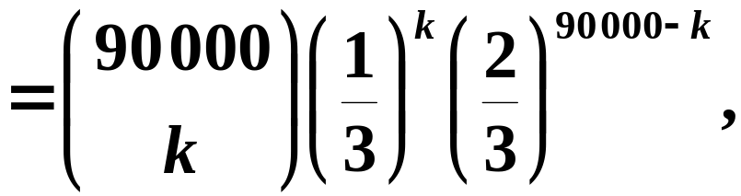


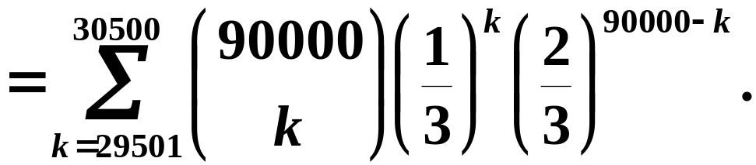

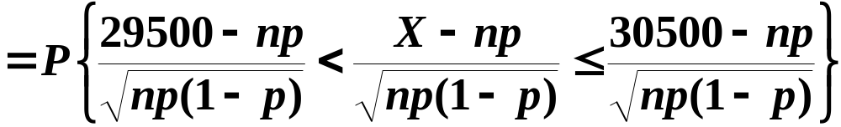
分布律为
所求概率为
直接计算很麻烦，利用定理2

Slide 14
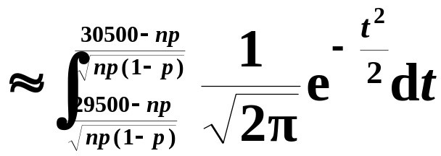
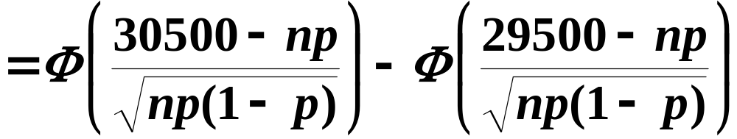
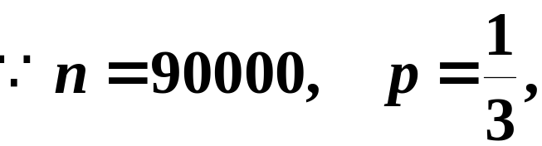
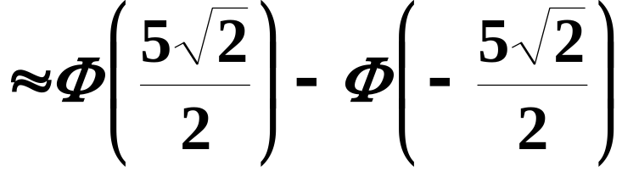


Step1 满足定理2的条件(本题服从二项分布)
Step2 代入中心极限定理，标准化后查表计算

Slide 15
(1)一个复杂系统由100个相互独立的元件组成．在系统运行期间，每个元件损坏的概率为0.1．为了使系统正常运行，至少要85个以上的元件工作，求系统的可靠度，即正常运行的概率；
(2)上述系统若用n个相互独立的元件组成，而且又要求至少有80%的元件工作才能使整个系统正常工作，问至少为多少时才能保证系统的可靠度为0.95？
例3

Slide 16

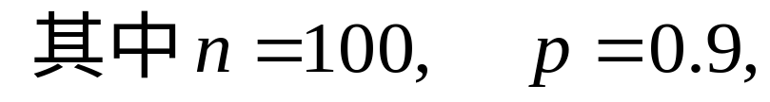
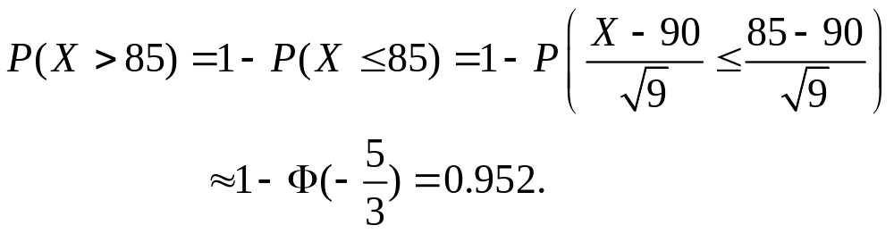
解
(1)设X 为系统正常运行时完好的元件个数,
由定理2知,

Slide 17
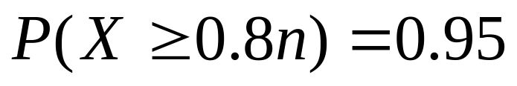
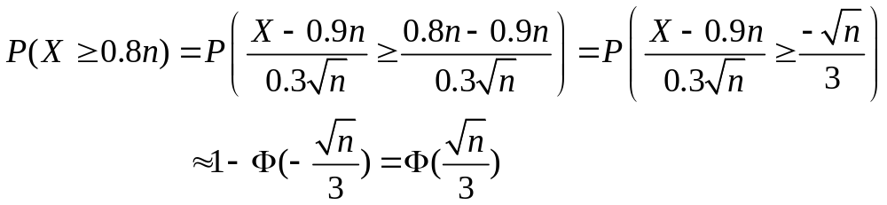
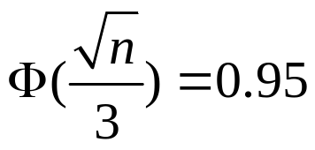
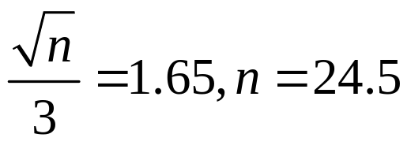


(2)
~
应满足
所以
查表得
取

Slide 18

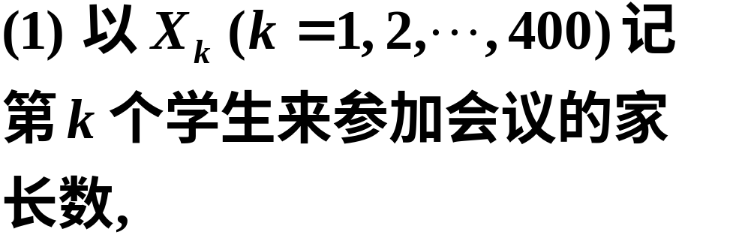
对于一个学生而言, 来参加家长会的家长人数是一个随机变量. 设一个学生无家长、1名家长、 2名家长来参加会议的概率分别为0.05，0.8，0.15. 若学校共有400名学生, 设各学生参加会议的家长数相互独立, 且服从同一分布. (1) 求参加会议的家长数 X 超过450的概率; (2) 求有1名家长来参加会议的学生数不多于340的概率.
例4
解

Slide 19
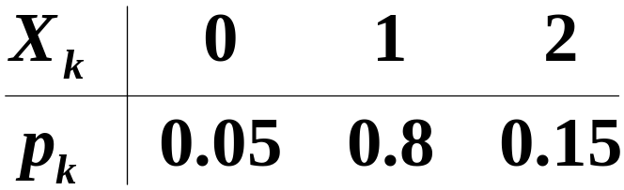


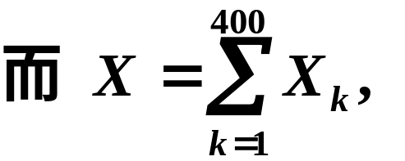
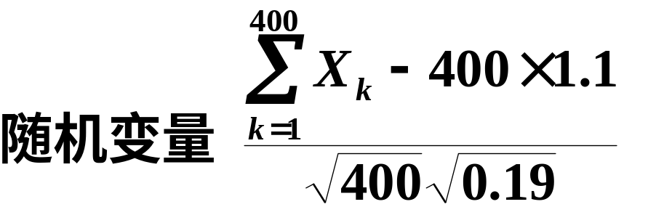
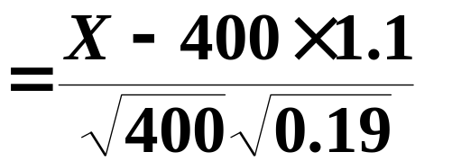
根据独立同分布的中心极限定理，

Slide 20

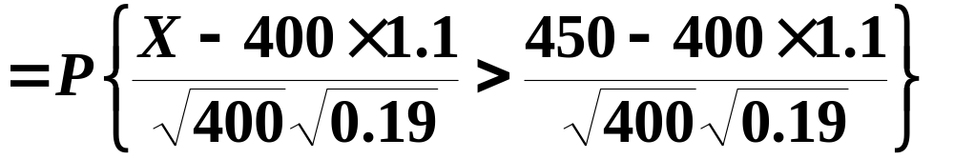
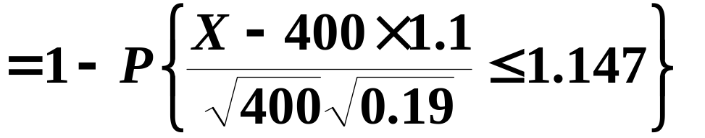


Slide 21


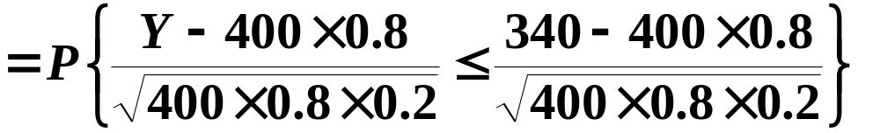


由 定理2 知,

Slide 22







例5
证

Slide 23




根据李雅普诺夫中心极限定理，

Slide 24





定理1一般情况的另一形式
近似
~

Slide 25

四、小结
林德贝格-勒维定理（独立同分布的中心极限定理）
中心极限定理
(CLT)
棣莫弗－拉普拉斯定理
李雅普诺夫定理
中心极限定理表明, 在相当一般的条件下, 当独立随机变量的个数增加时, 其和的分布趋于正态分布.

Slide 26
第5章 主要内容
切比雪夫不等式
大数定律
中心极限定理
定理一
定理二
定理三
定理一
定理二
定理三
定理一的另一种描述
定理一的另一形式

Slide 27

棣莫弗资料
Abraham de Moivre
Born: 26 May. 1667 in Vitry (near Paris), France
Died: 27 Nov. 1754 in London, England

Slide 28

拉普拉斯资料
Pierre-Simon Laplace
Born: 23 Mar. 1749 in Beaumont-en-Auge, Normandy, France
Died: 5 Mar. 1827 in Paris, France

